Slide 1
Do-While-Aufgabe
Maximilian Trautwein

Slide 2
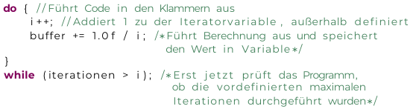
Code

Slide 3
Ablauf
Variablen werden initialisiert
In der do-Anweisung wird die Summe aller Brüche mit der Iteration als Nenner addiert
In der while-Answeisung wird überprüft, ob die do-Anweisung nochmal ausgeführt werden kann
Wenn die Aussage in der while-Anweisung nicht mehr stimmt, wird das Ergebnis ausgegeben und das Programm wird beendet

Slide 4
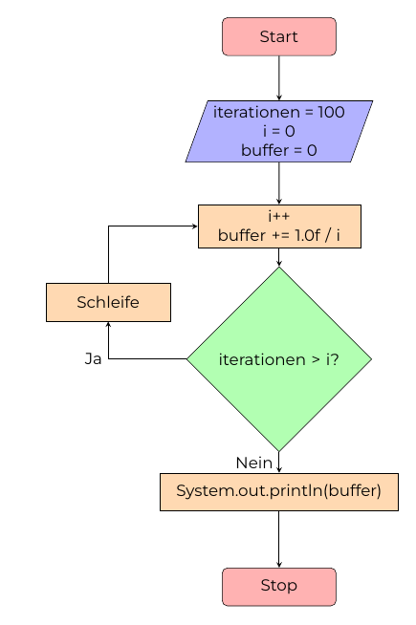
PAP

